Slide 1




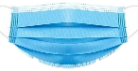
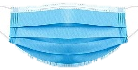

Slide 2
BẢO VỆ
KHU PHỐ
Các bạn hãy trả lời đúng các câu hỏi để diệt trừ virus nhé.
Các bạn ơi, thành phố của chúng mình đang bị những con virus đe dọa.

Slide 3
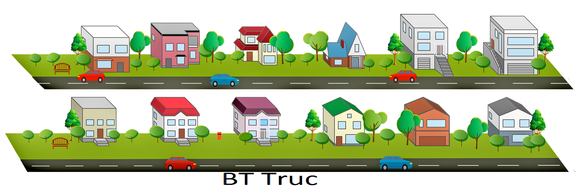



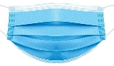
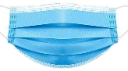
BẢO VỆ KHU PHỐ
2
1
4
3
Hoàn thành
Notes:
Chú thích: Thành phố đang bị những con vi-rut đe dọa, các con hãy trả lời đúng các câu hỏi mà vi-rut đưa ra để chúng trở về hành tinh của chúng nhé.
Bấm vào con vi rút để đến slide câu hỏi.
Xong 4 câu hỏi bấm vào “Hoàn thành”

Slide 4
Câu 1: Tính nhẩm
5 x 6 =
30

Slide 5
Câu 2:
Trong các phép chia có dư với số chia là 3. Số dư lớn nhất của các phép chia đó là:
2

Slide 6
Câu 3: Tính nhẩm
42 : 6 =
7

Slide 7
Câu 4: Tính:
7 + 7 + 7 + 7 =
28

Slide 8

BẢO VỆ KHU PHỐ
Yeah!!!
Cảm ơn các bạn!!!

Slide 9

Thứ hai ngày 18 tháng 10 năm 2021
(3) Bảng nhân 7

Slide 10

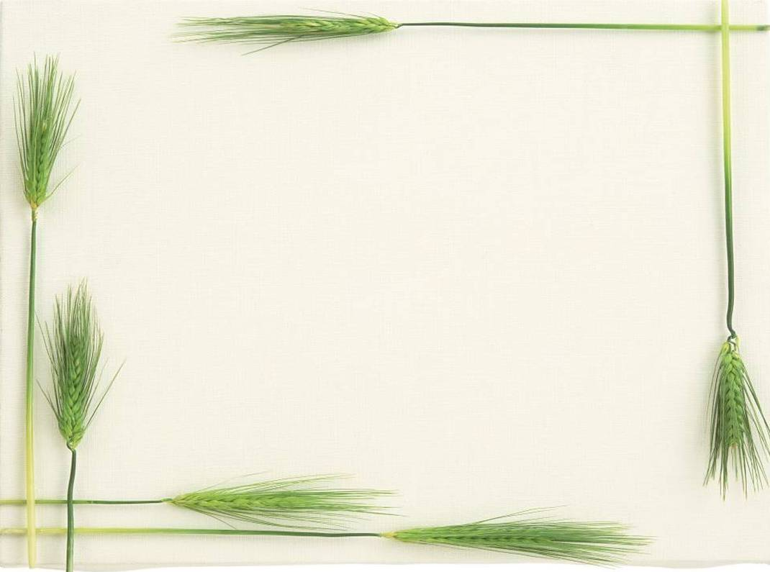


Khám
phá
2

Slide 11

2
Em có nhận xét về tích của các phép nhân trên?
7 được lấy 1 lần, ta viết:
7
7 x 1 =
+ 7
7 x 1
= 7
14
7 x 2 =
21
+ 7
7 được lấy 2 lần, ta có:
7 x 3 =
7 x 2
= 7 + 7 = 14
7 x 4 =
7 x 2
= 14
7 x 5 =
Vậy:
7 x 6 =
7 x 7 =
7 được lấy 3 lần, ta có:
7 x 8 =
7 x 3
= 7 + 7 + 7 = 21
7 x 9 =
= 21
Vậy:
7 x 3
7 x 10 =
Muốn tìm tích liền sau, ta lấy tích liền trước cộng với 7.

Slide 12
2
7 được lấy 1 lần, ta viết:
7
7 x 1 =
+ 7
7 x 1
= 7
14
7 x 2 =
21
+ 7
7 được lấy 2 lần, ta có:
7 x 3 =
28
7 x 2
= 7 + 7 = 14
7 x 4 =
35
7 x 2
= 14
7 x 5 =
Vậy:
42
7 x 6 =
7 x 7 =
49
7 được lấy 3 lần, ta có:
7 x 8 =
56
7 x 3
= 7 + 7 + 7 = 21
63
7 x 9 =
= 21
Vậy:
7 x 3
70
7 x 10 =
Muốn tìm tích liền sau, ta lấy tích liền trước cộng với 7.

Slide 13


Bảng nhân 7
7 x 1 = 7
7 x 2 = 14
7 x 3 = 21
7 x 4 = 28
7 x 5 = 35
7 x 6 = 42
7 x 7 = 49
7 x 8 = 56
7 x 9 = 63
7 x 10 = 70

Slide 14
Bảng nhân 7
7 x 1 = 7
7 x 2 = 14
7 x 3 = 21
7 x 4 = 28
7 x 5 = 35
7 x 6 = 42
7 x 7 = 49
7 x 8 = 56
7 x 9 = 63
7 x 10 = 70

Slide 15
Luyện
tập
3

Slide 16

Bài 1:
Tính nhẩm
7 x 3 =
21
7 x 8 =
56
7 x 2 =
14
7 x 1 =
7
7 x 5 =
35
7 x 6 =
42
7 x 10 =
70
0 x 7 =
0
7 x 7 =
49
7 x 4 =
28
7 x 9 =
63
7 x 0 =
0

Slide 17

Bài 2:
Mỗi tuần lễ có 7 ngày. Hỏi 4 tuần lễ có tất cả bao nhiêu ngày?
Bài giải
Tóm tắt
Số ngày bốn tuần lễ có là:
Bốn tuần lễ có số ngày là:
1 tuần:
7 ngày
(ngày)
7 x 4 =
28
. . . ngày?
4 tuần:
Đáp số: 28 ngày

Slide 18


Bài 3:
Đếm thêm 7 rồi viết số thích hợp vào chỗ trống?
7
14
21
28
35
42
49
56
63
70
+ 7
+ 7

Slide 19
Vận
dụng
4

Slide 20

Trò chơi
7 x 7
7 x 8
7 x 9
7 x 4
7 x 2
Tìm nhà cho mây
3
4
5
1
2
63
49
28
56
14

Slide 21


Linh có 5 hộp bánh, mỗi hộp bánh gồm 7 cái bánh. Số cái bánh mà Linh có là:
Chăm học
A. 35
B. 12
C. 25

Slide 22



Dặn dò:
Học thuộc bảng nhân 7.
Xem bài: Luyện tập (trang 32)

Slide 23


Hẹn gặp lại

